Slide 1
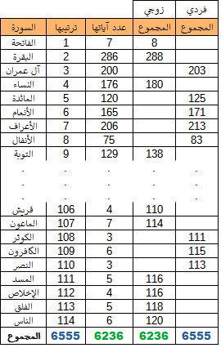
تغيير ترتيب أي سورة أو عدد آياتها يلغي هذا التماثل
!لا يعقل أن من قام بترتيب القرآن بشر <---

